Slide 1
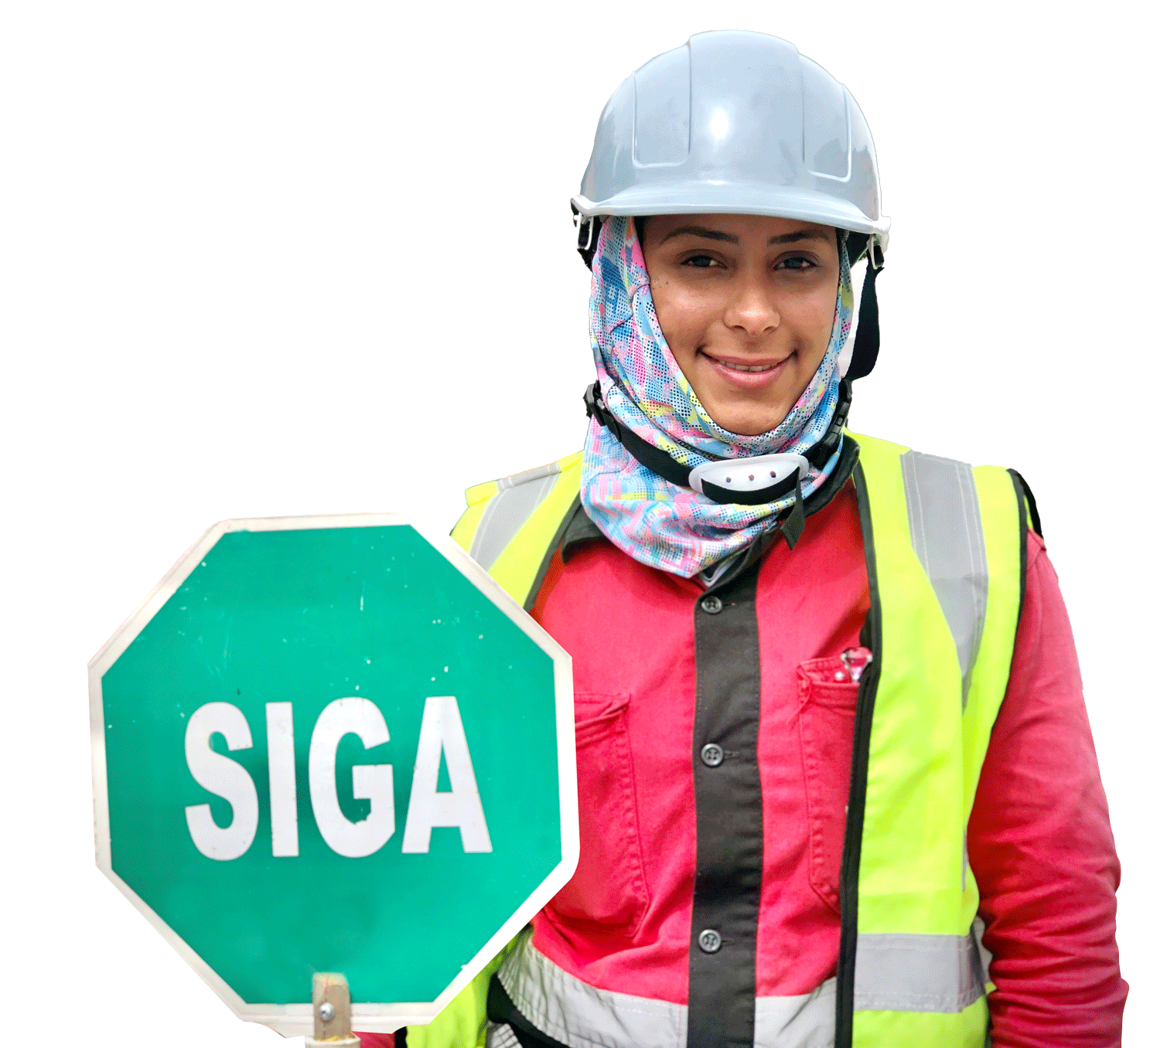
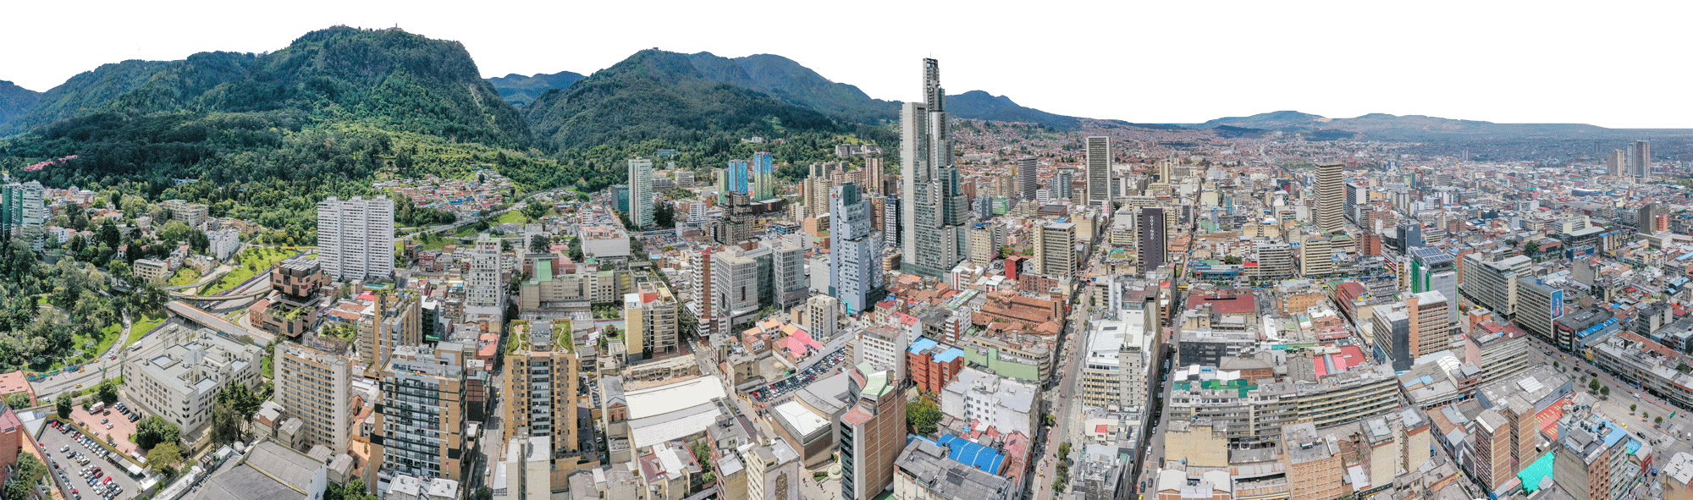

Rendición de cuentas Localidad Santa Fe
Rendición de cuentas nodo Movilidad
8 de mayo de 2024

Slide 2
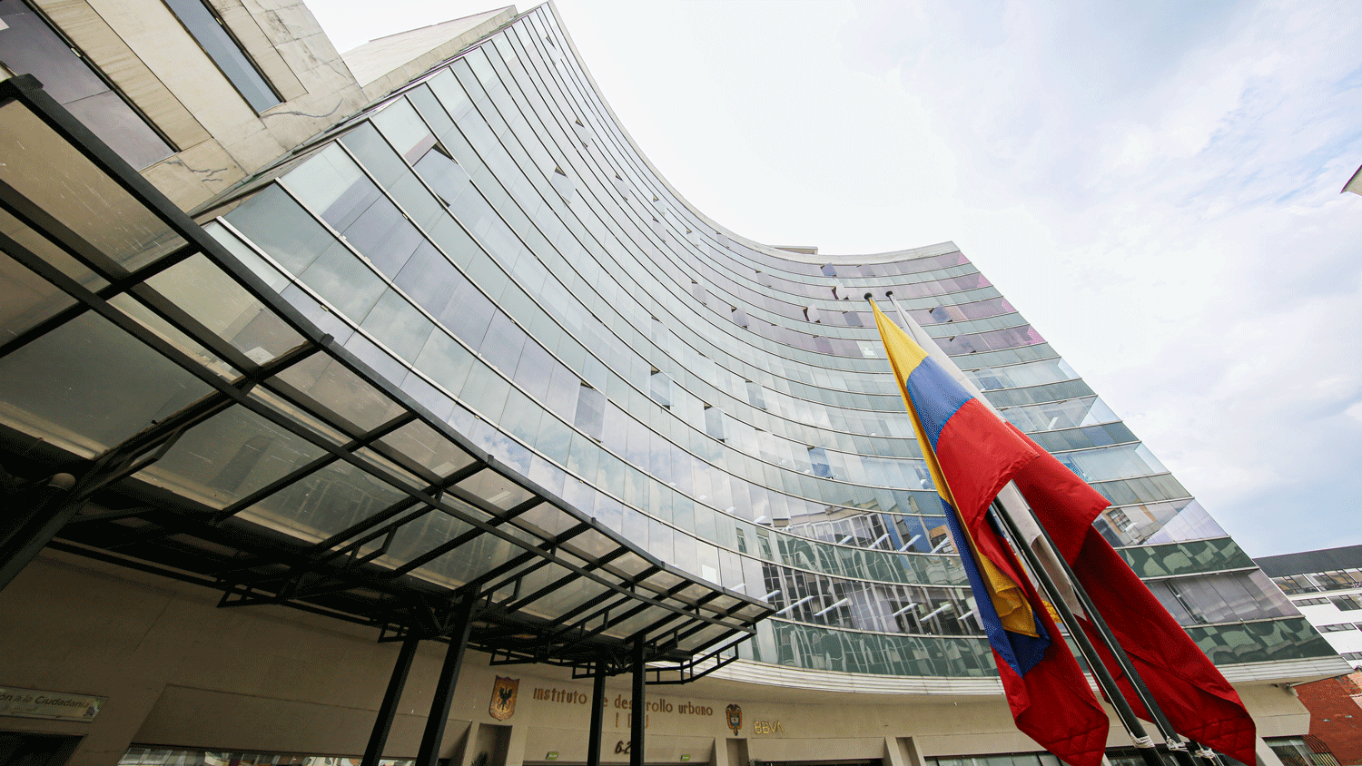
PROPÓSITO CENTRAL (MISIÓN )
Estructuramos y desarrollamos proyectos de infraestructura vial y movilidad multimodal, de forma sostenible, incluyente, innovadora y eficiente, para contribuir al desarrollo urbano de Bogotá Región y mejorar la calidad de vida de su gente.

Slide 3
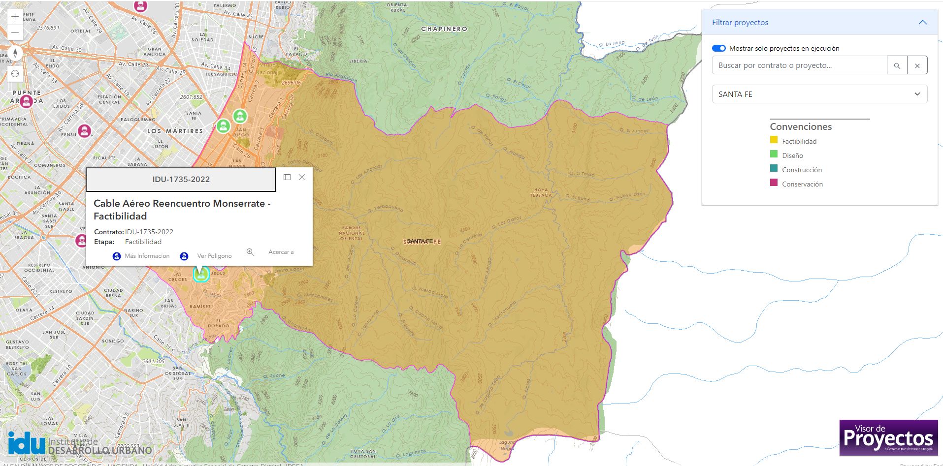
CONTRATO EN FACTIBILIDAD

Slide 4
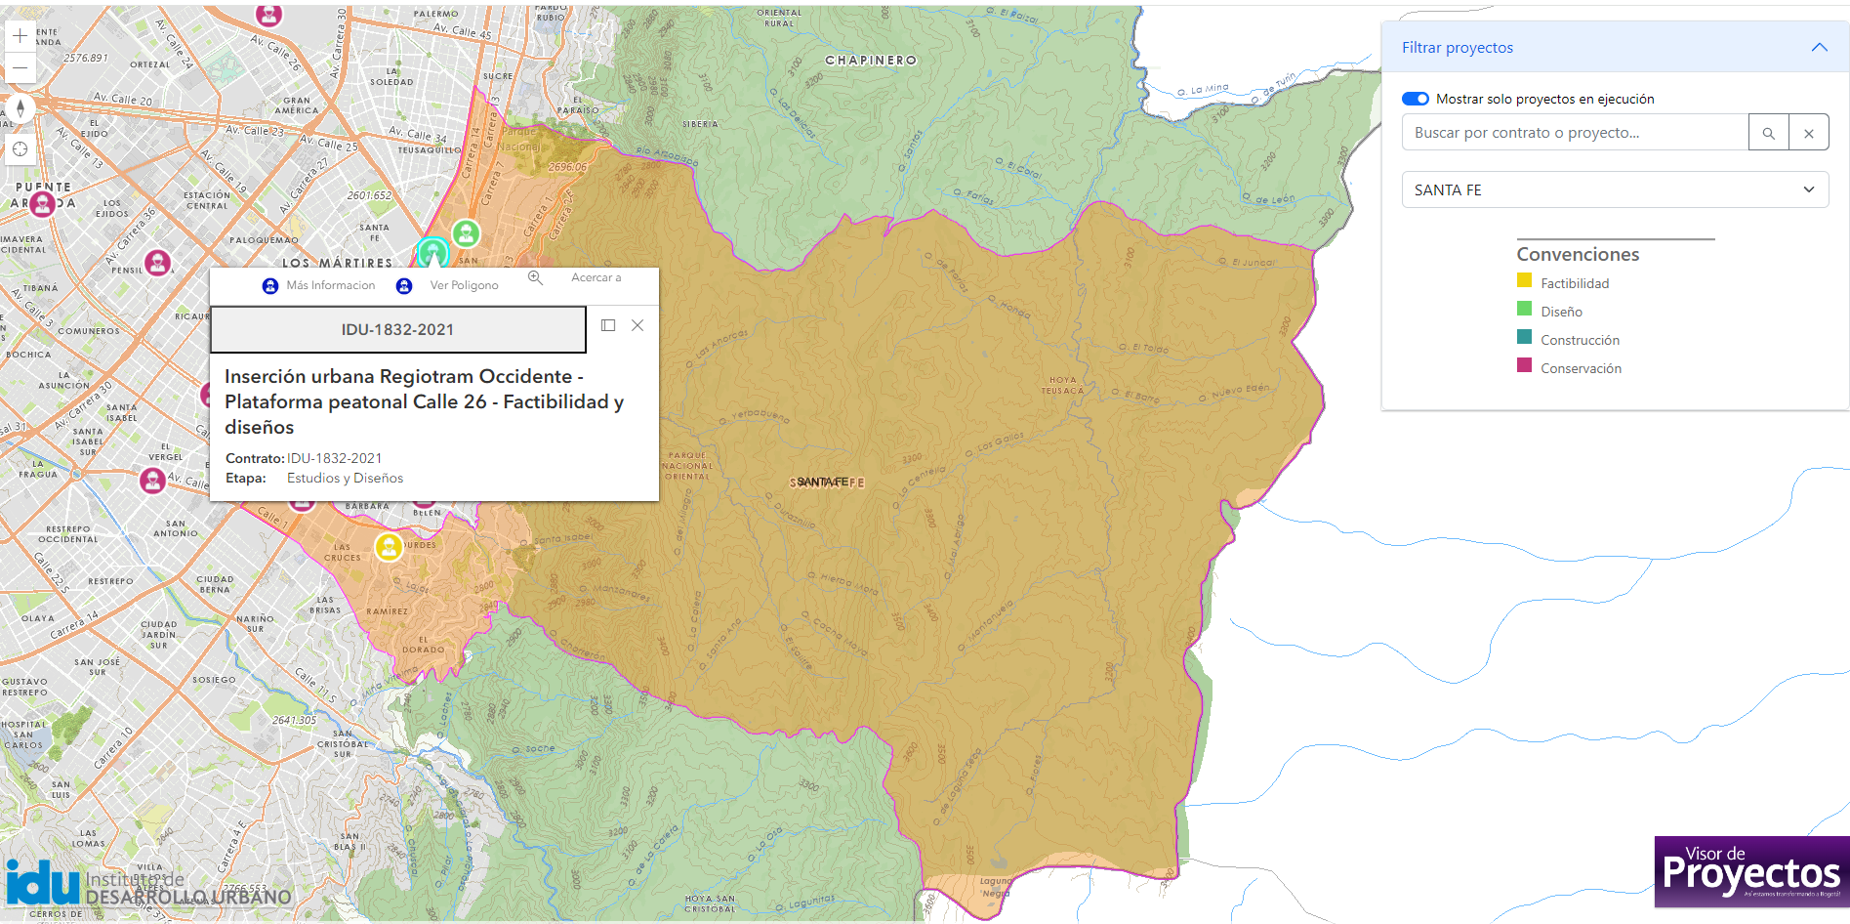
CONTRATOS EN ESTUDIOS Y DISEÑOS

Slide 5
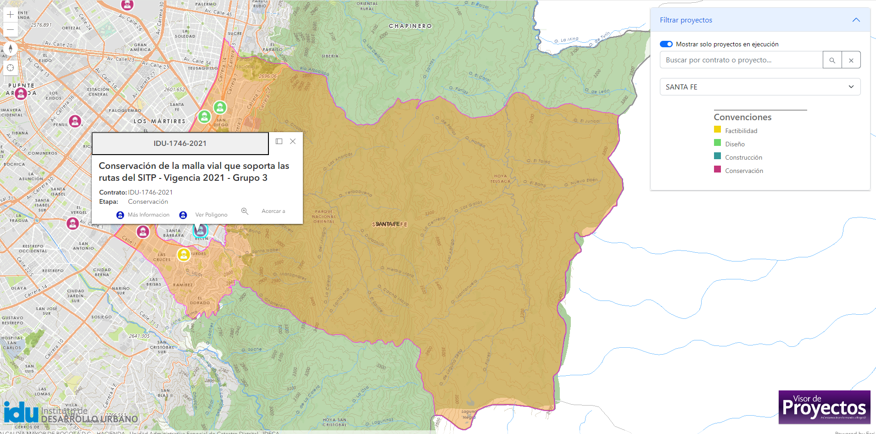
CONTRATOS EN CONSERVACIÓN

Slide 6
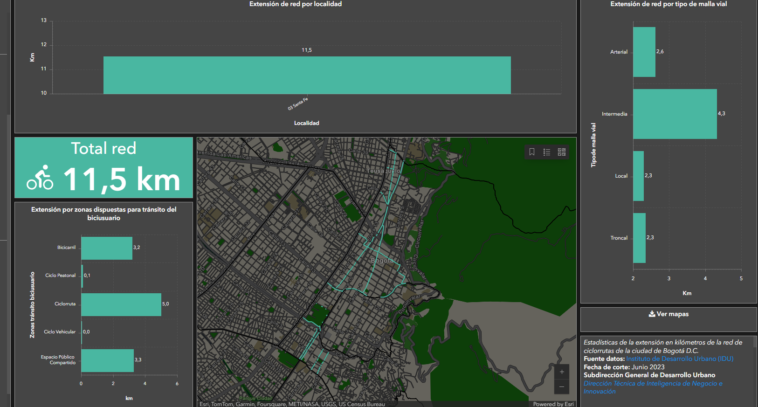
INVENTARIO DE CICLORRUTA

Slide 7
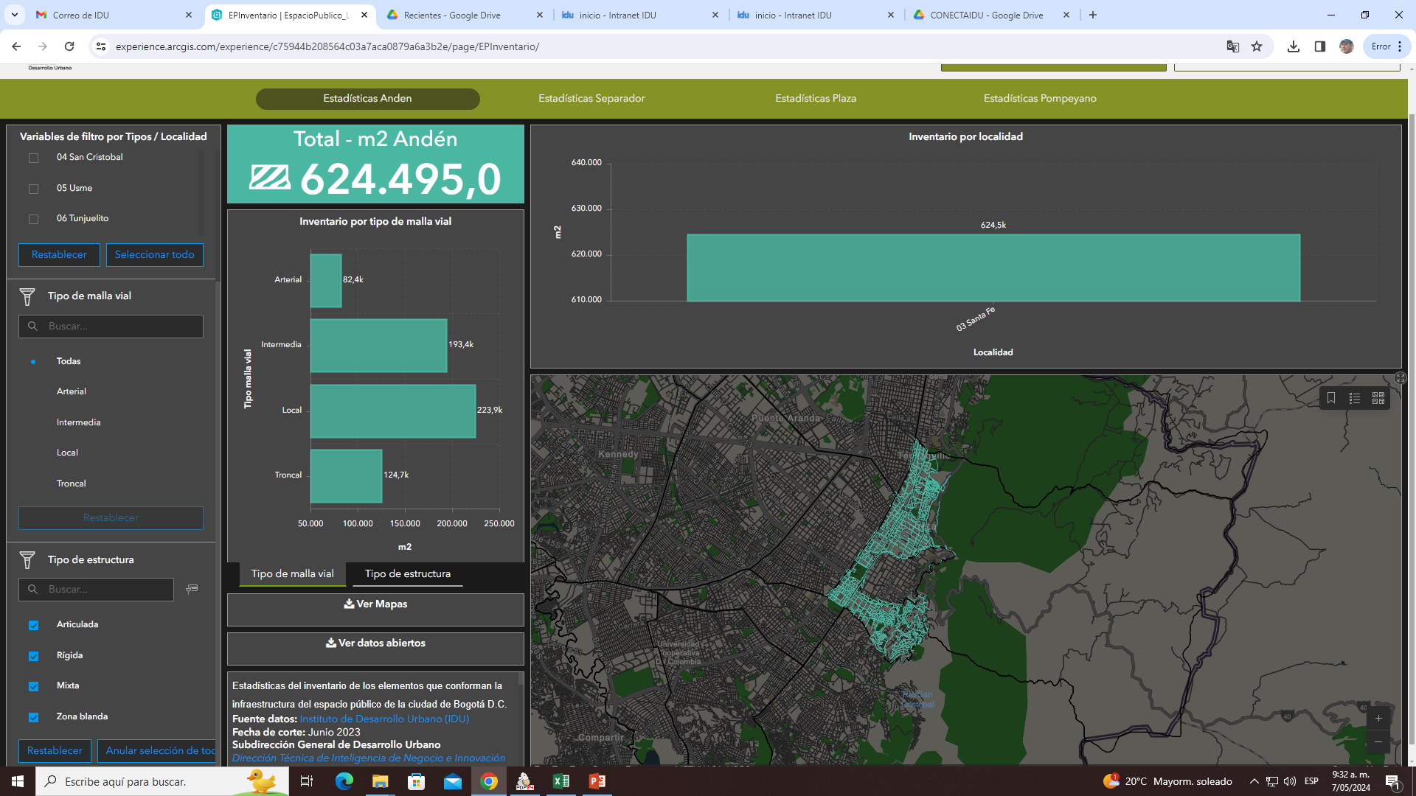
INVENTARIO DE ESPACIO PÚBLICO

Slide 8
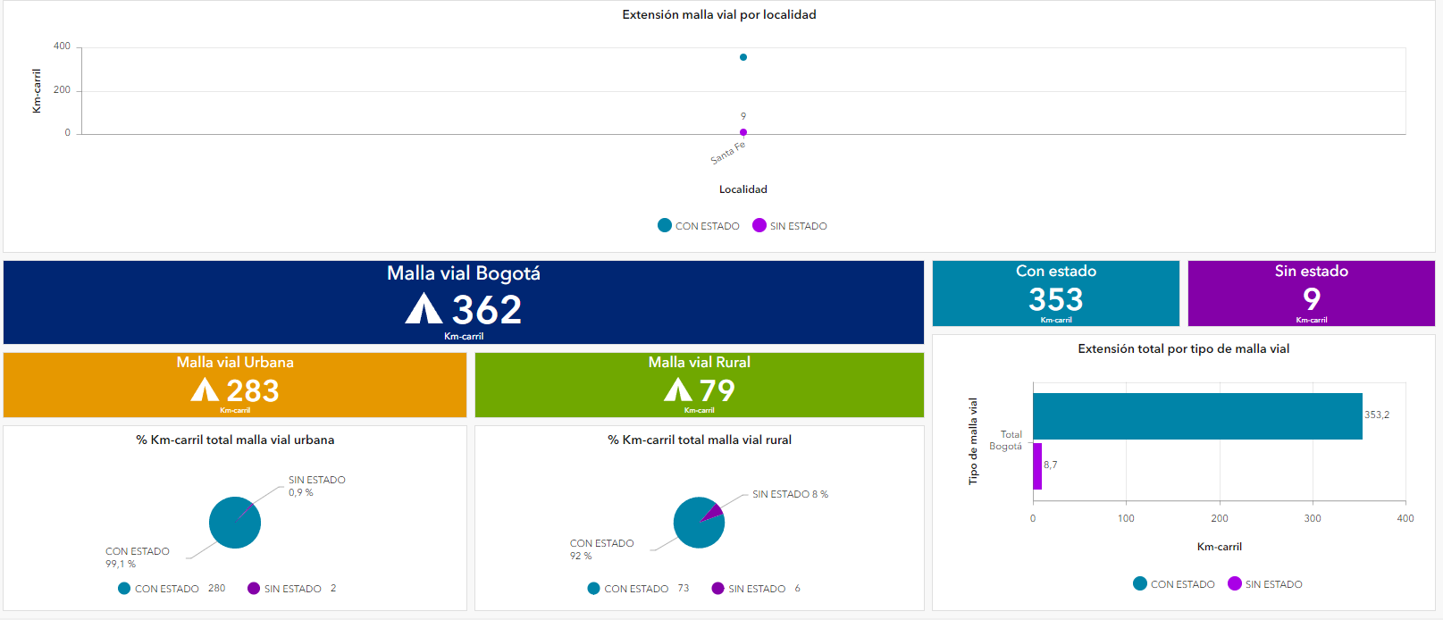
INVENTARIO DE MALLA VIAL

Slide 9
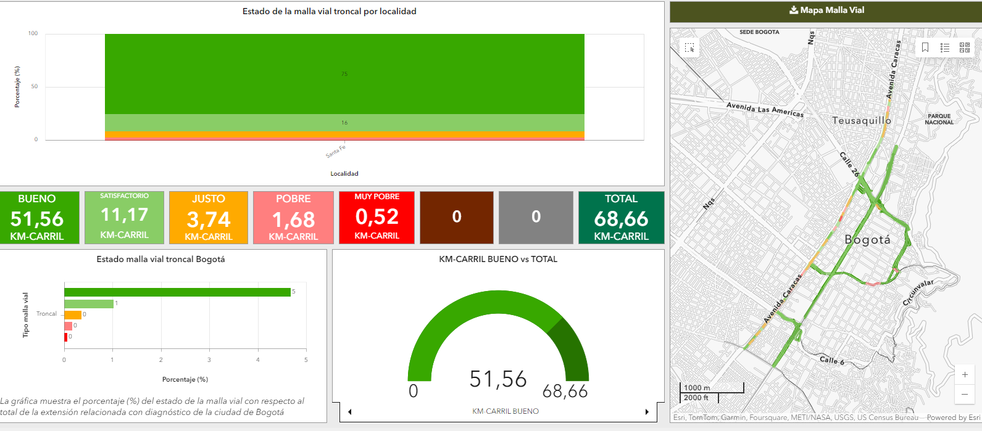
INVENTARIO DE MALLA VIAL URBANA

Slide 10
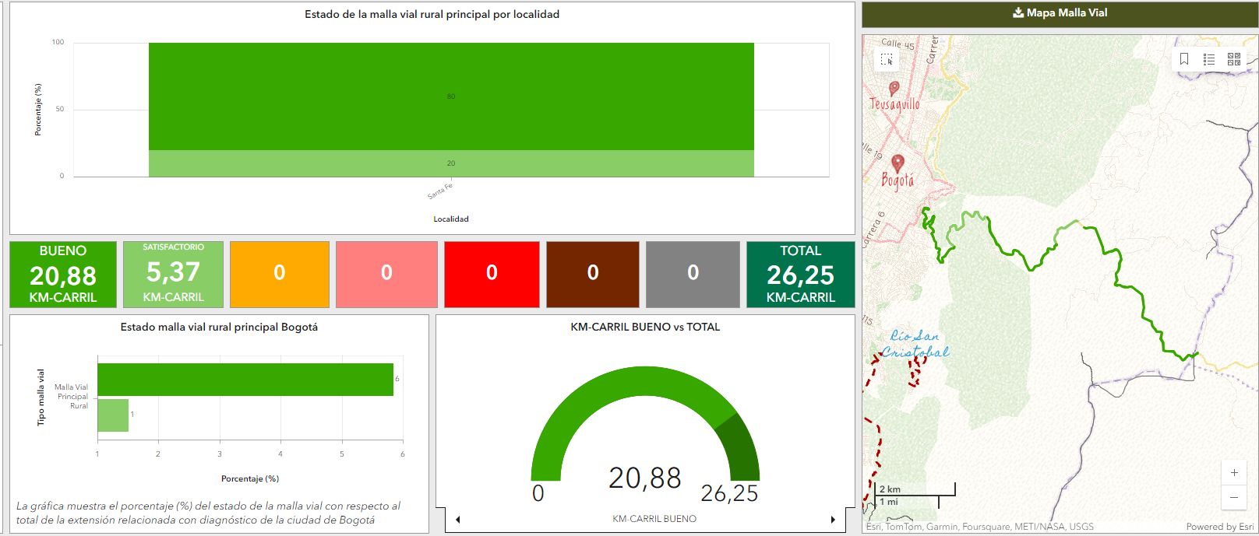
INVENTARIO DE MALLA RURAL

Slide 11
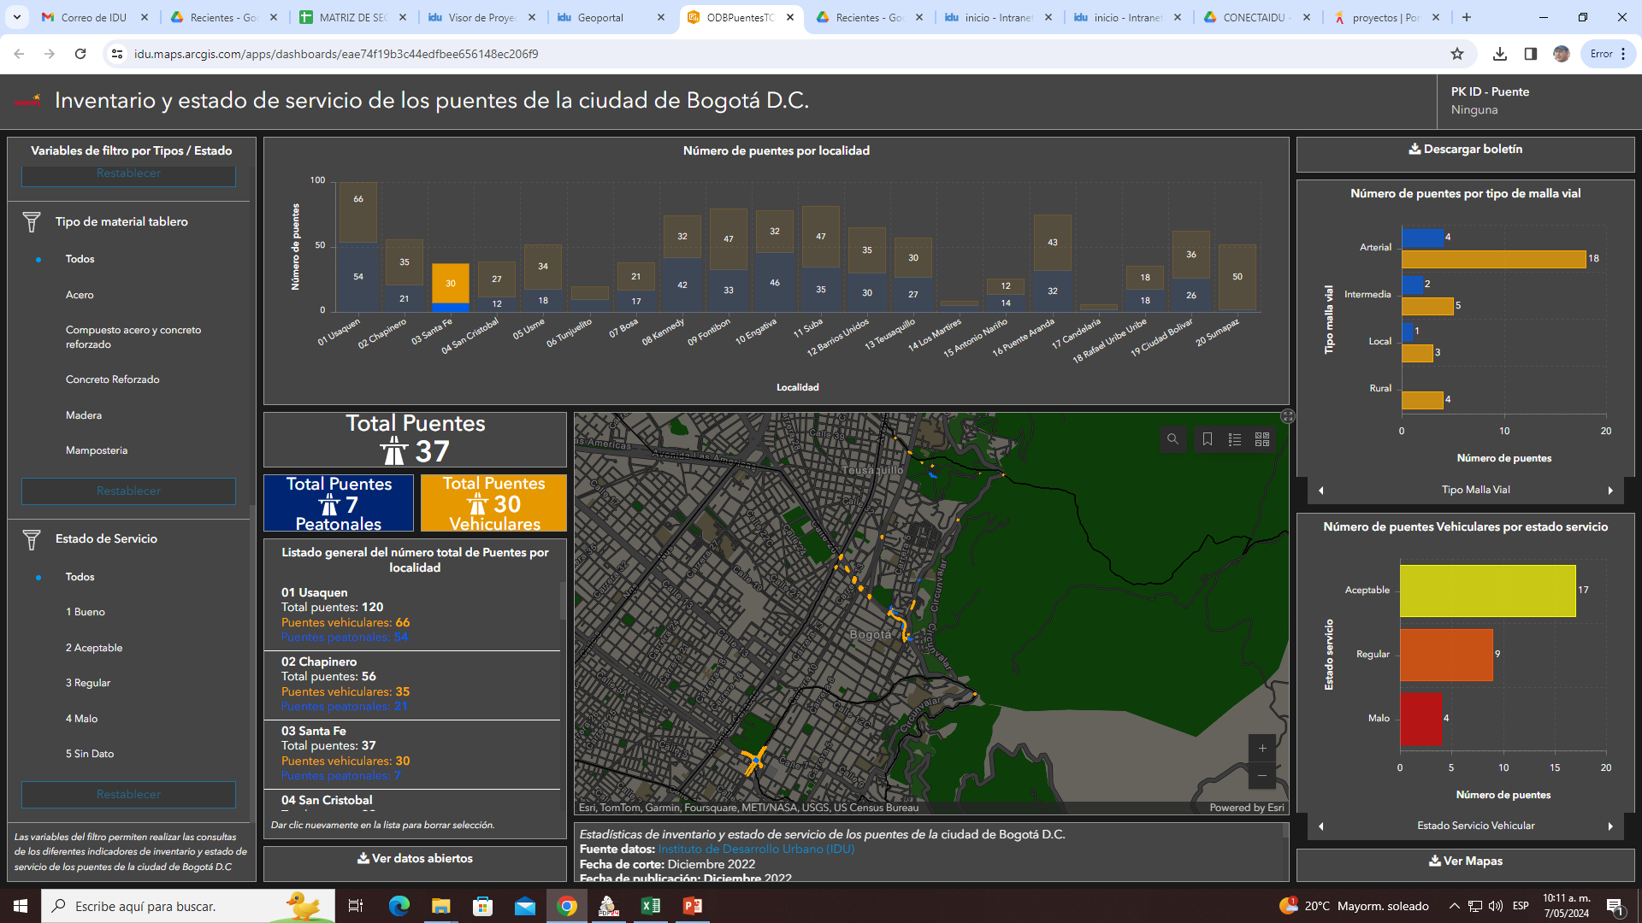
INVENTARIO DE PUENTES

Slide 12

OBRA POR TU LUGAR - OPTL
+ El programa OPTL permite cofinanciar (estado y comunidad) proyectos de obra pública (andenes, vías, otros).
+ Está liderado por el Instituto de Desarrollo Urbano - IDU y permite la intervención y mejoramiento del espacio público e infraestructura vial.
+ Los proyectos OPTL se desarrollan a partir de solicitudes directas de la comunidad, que sean propietarios de predios cercanos a las obras postuladas y por ende, se beneficiarán directamente de la intervención.
+ La comunidad que postula se obliga a cofinanciar un porcentaje mínimo del 25% hasta el 100% del costo total de la obra (estudios socioeconómicos), decisión que debe someterse a votación (predios zona de influencia) y que requiere para aprobación mínimo del 55% de votos favorables.

Slide 13
MARCO NORMATIVO - OPTL
LEY 388 DE 1997: Por la cual se modifica la Ley 9 de 1989, y la Ley 3 de 1991 y se dictan otras disposiciones.
ARTICULO 126. Cuando una obra urbanística cuente con la aprobación de la entidad territorial o de desarrollo urbano correspondiente y sea solicitada por el 55% de los propietarios de predios o de unidades habitacionales beneficiados por la obra, o sea requerida por la Junta de Acción Comunal, la corporación de barrios o la entidad comunitaria que represente los intereses ciudadanos de quienes puedan beneficiarse, bajo el entendido y con el compromiso de que la comunidad participe en la financiación de la obra en un 25% por lo menos, la entidad de desarrollo urbano podrá adelantar la obra según el esquema de valorización local que diseñe para tal efecto para financiar la obra. La comunidad podrá organizarse en Veeduría para supervisar la ejecución de la obra que ha promovido.

Slide 14
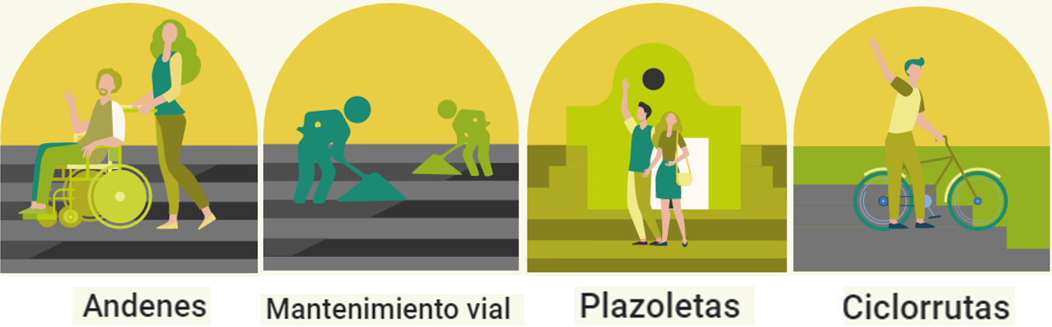
¿Qué tipo de obras se pueden postular?

Slide 15
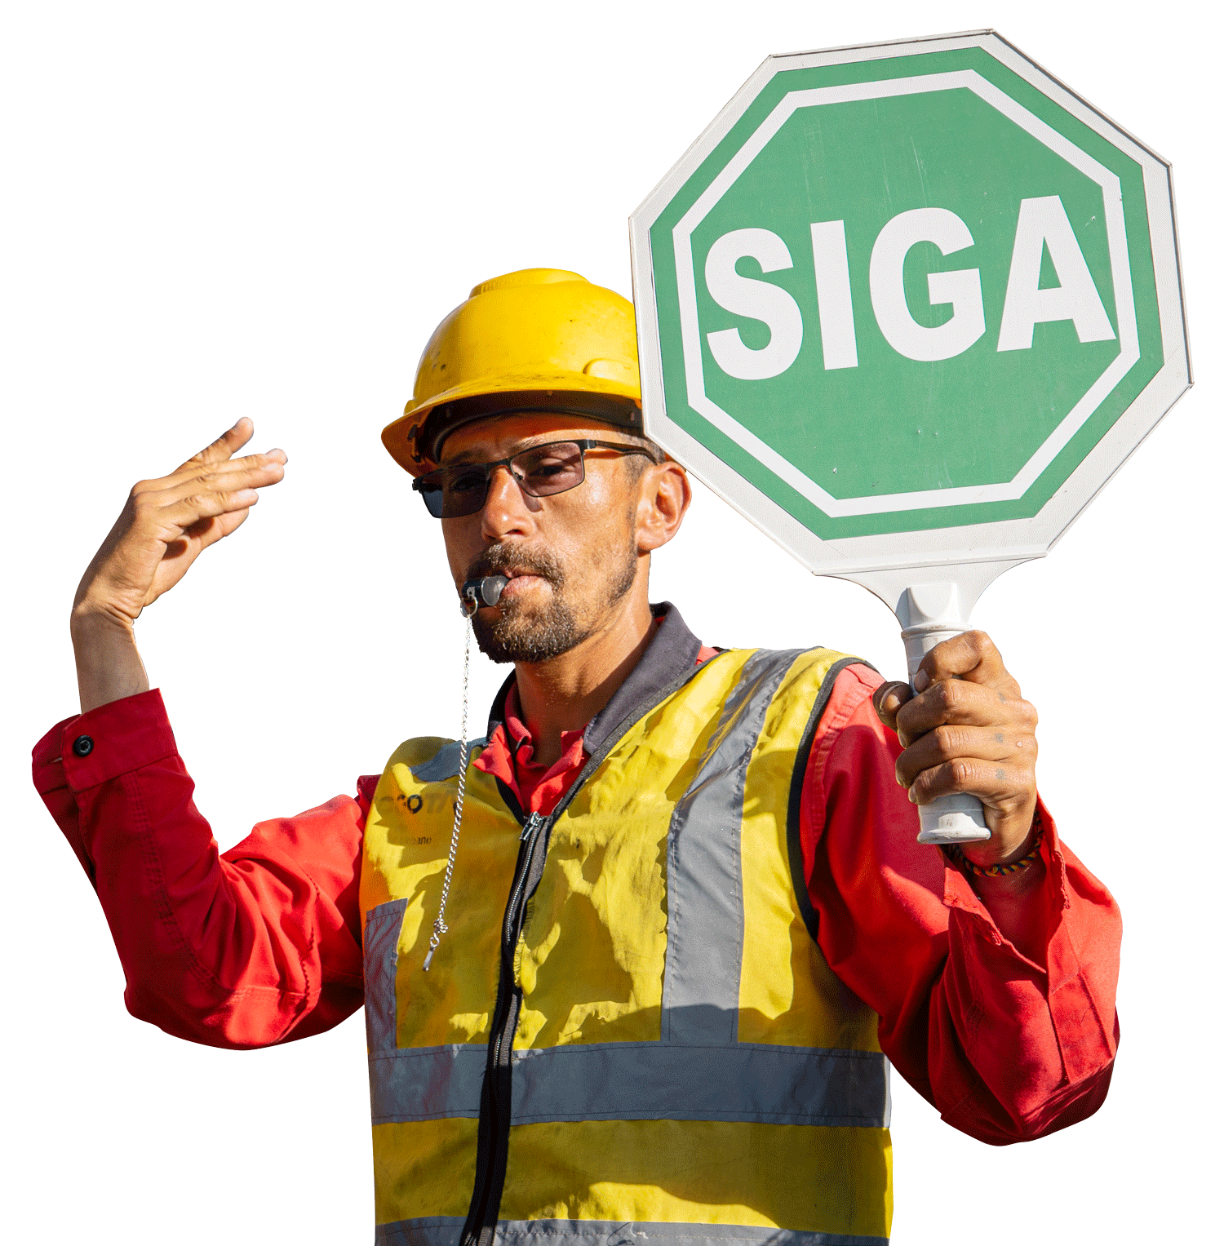
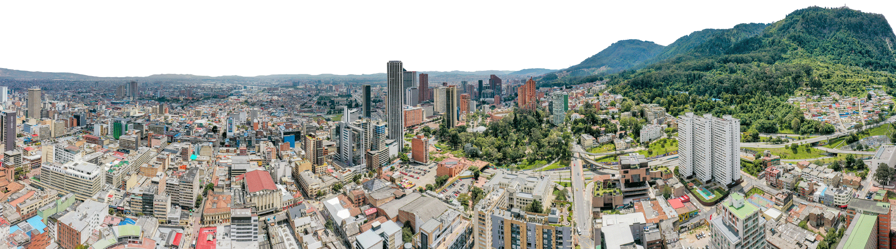
Gracias

